Slide 1

聊 城 市 技 师 学 院
TECHNICIAN COLLEGE OF LIAOCHENG CITY
施 工 准 备 工 作
课程《建筑施工组织》项目一：第3单元 2课时
城 市 建 设 系 : 任 静

Slide 2

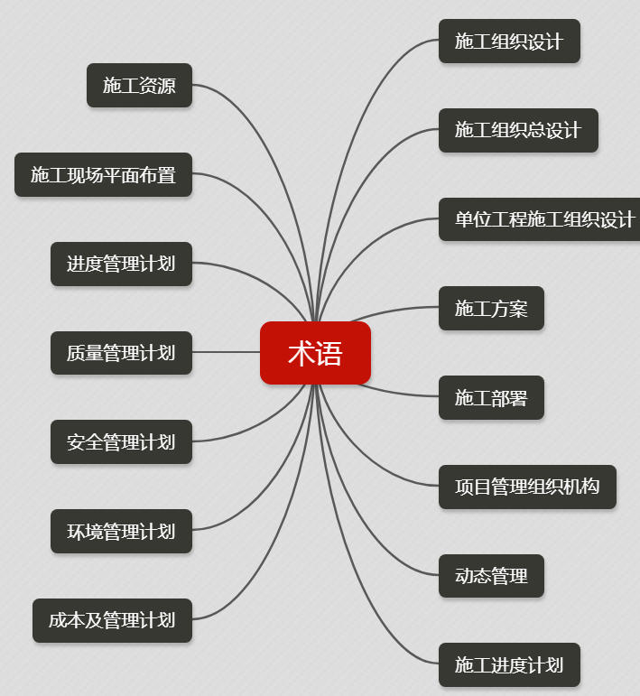
上节内容回顾

Slide 3

课辅资料

Slide 4
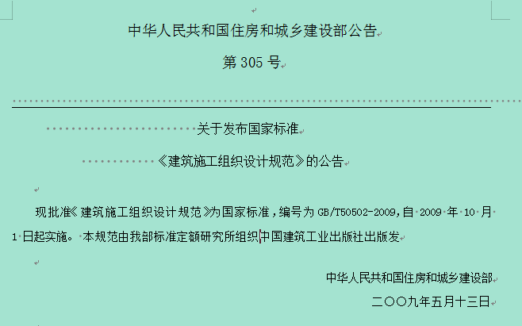

Slide 5
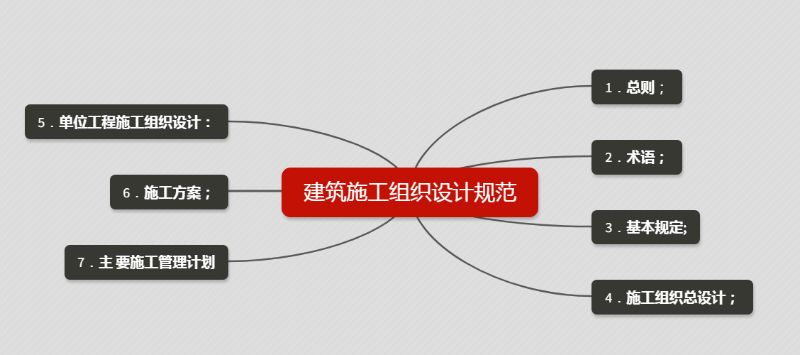
规范目录

Slide 6
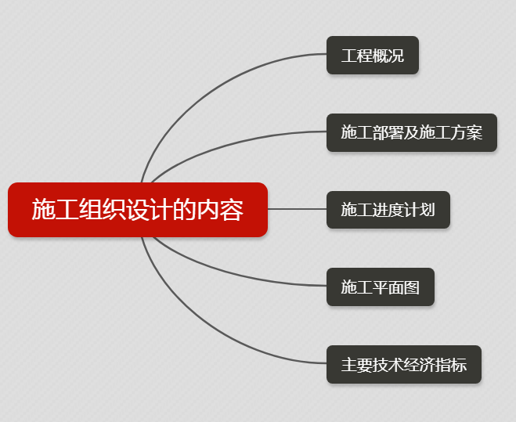

Slide 7

情 景
项目部的进驻施工现场，进行施工准备工作。施工准备工作的依据是施工组织设计文件中的施工准备工作计划。
《规范》中对于施工准备工作的规定，是我们进行施工准备工作计划的指导。

Slide 8
下节预告
这次课的任务
看规范 读规范
1.施工总准备
2.单位工程施工准备
3.分部分项工程施工准备
附：教材内容 企业案例

Slide 9
链接文件

Slide 10
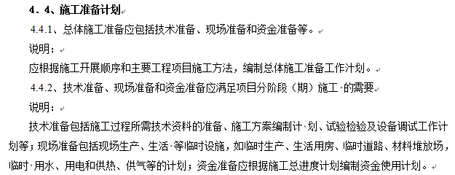
4施工组织总设计

Slide 11
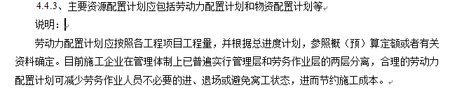

施工总准备

Slide 12
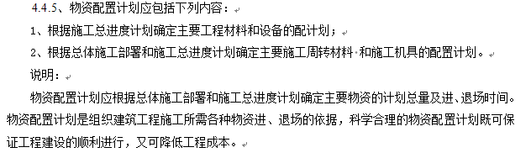
施工总准备

Slide 13

下节预告
下节预告
看规范 读规范
2.单位工程施工准备
3.分部分项工程施工准备

Slide 14
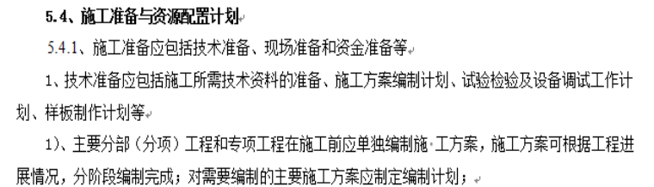
5单位工程施工施工组织设计

Slide 15
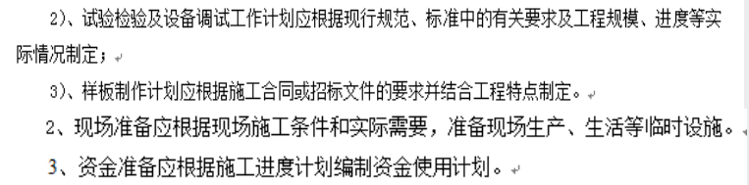
单位工程施工准备

Slide 16
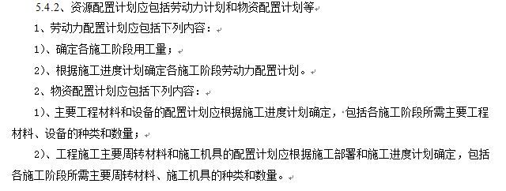
单位工程施工准备

Slide 17
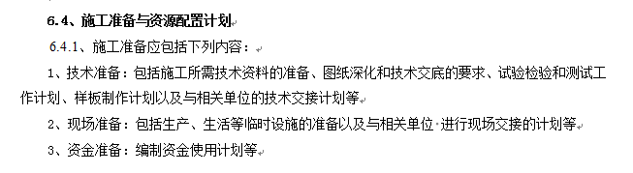
6施工方案

Slide 18
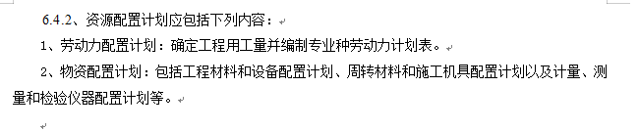
分部分项工程施工准备

Slide 19
教材知识
编制文件
工程施工
十分详细

Slide 20
企业的编制案例

Slide 21
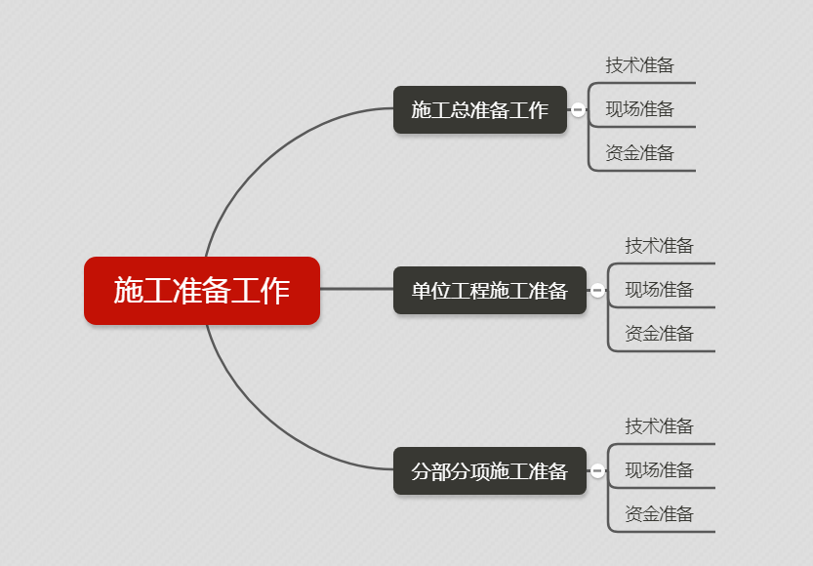
本次课总结
企
业
创
新
创
造
《规范》规定

Slide 22
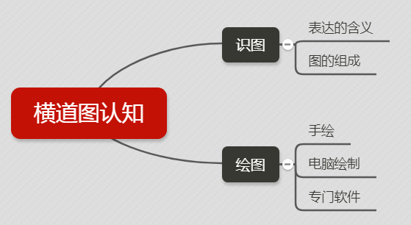
下次课预告

Slide 23
《建筑施工组织》施工准备工作
谢谢聆听
下次课再见

